Slide 1

APLICACIÓN PARA EL CALCULO DEL MOVIMIENTO PARABOLICO
KEVIN INGA DANCUART

Slide 2

DESCRIPCION DEL PROBLEMA

Slide 3
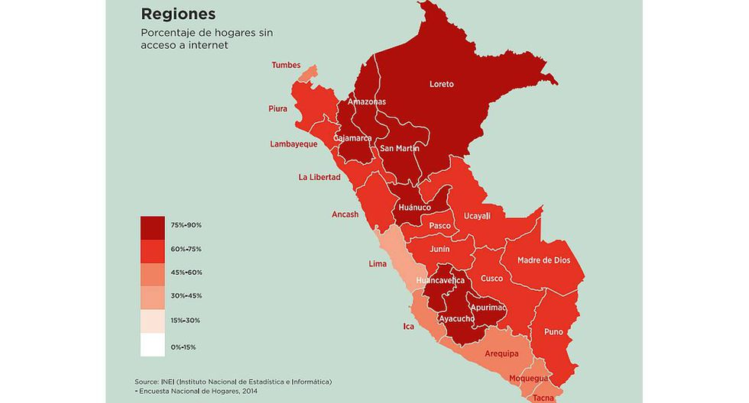

Slide 4
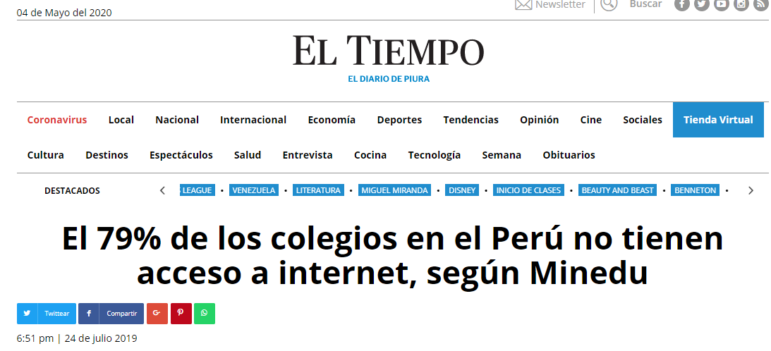

Slide 5
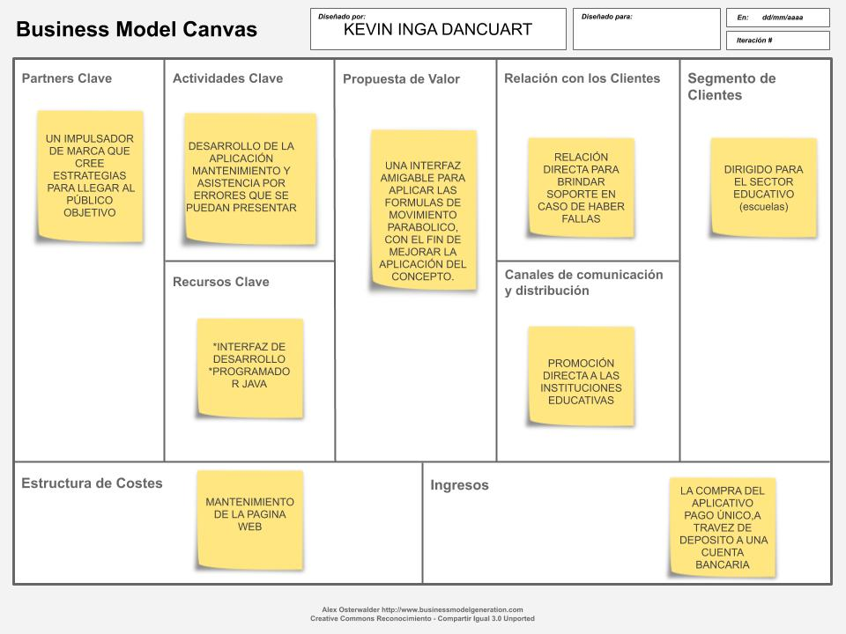
LEAN CANVAS

Slide 6
OBJETIVO GENERAL
Desarrollar una interfaz amigable que permita aplicar el conocimiento teórico del cálculo del movimiento parabólico con la ayuda de gráficos y animaciones.

Slide 7
OBJETIVOS ESPCIFICOS
Implementar el lenguaje de programación Java para el desarrollo del software.
Utilizar librerías y plugins que permitan del desarrollo de animaciones e inserción de archivos multimedia.
Crear una interpretación grafica del tiro parabólico.
Mostrar una tabulación relacionando el grafico con los datos ingresados.

Slide 8
ALCANCES Y LIMITACIONES
Alcances: Como producto final se tendrá un programa que recree una fórmula matemática con la ayuda de gráficos.
Limitaciones: no abarcara más aplicaciones de fórmulas de física más que el ya propuesto.

Slide 9

JUSTIFICACION DEL PROBLEMA

Slide 10
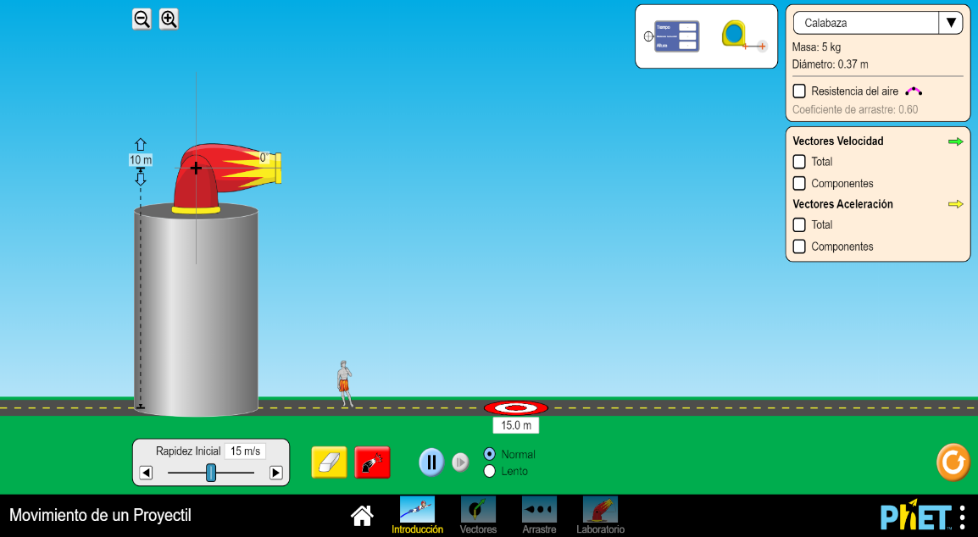
ESTADO DEL ARTE
Conocimientos de html5, css3 y JavaScript
https://phet.colorado.edu/sims/html/projectile-motion/latest/projectile-motion_es_PE.html

Slide 11
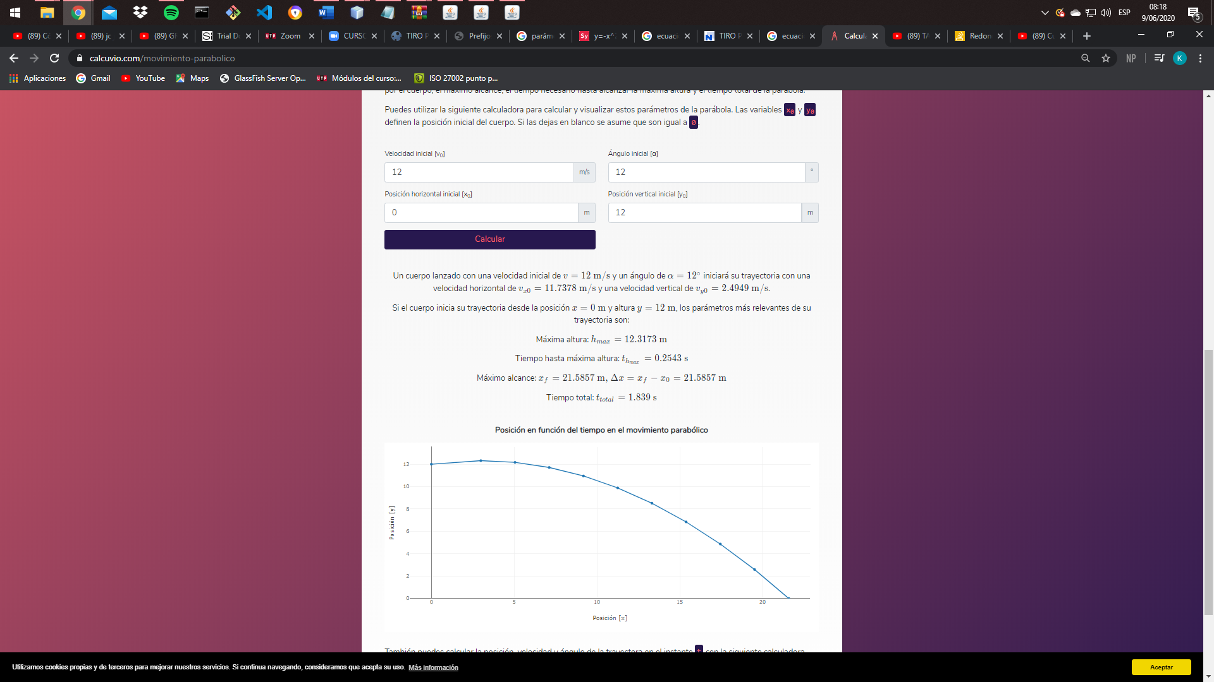
ESTADO DEL ARTE
Aplicativo web que permite graficar la trayectoria de la parábola.

Slide 12
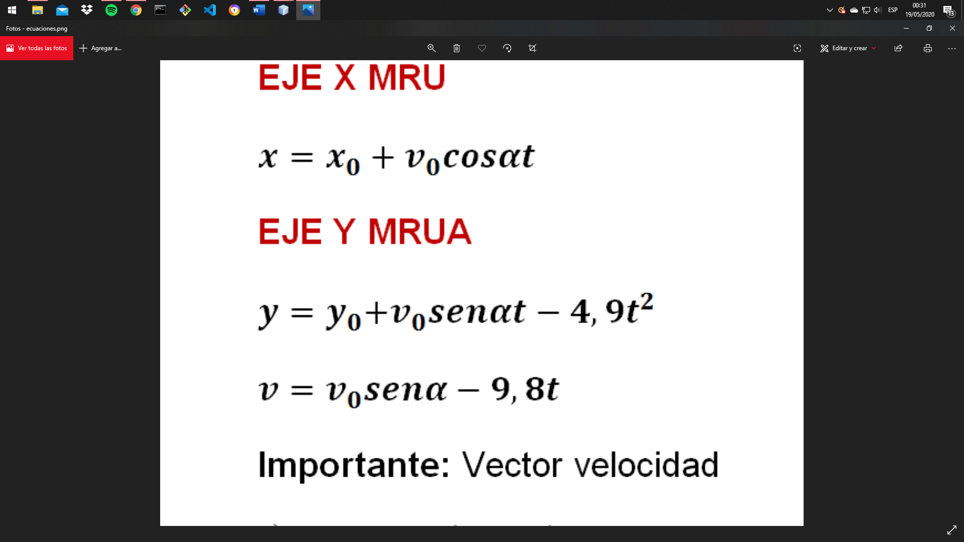
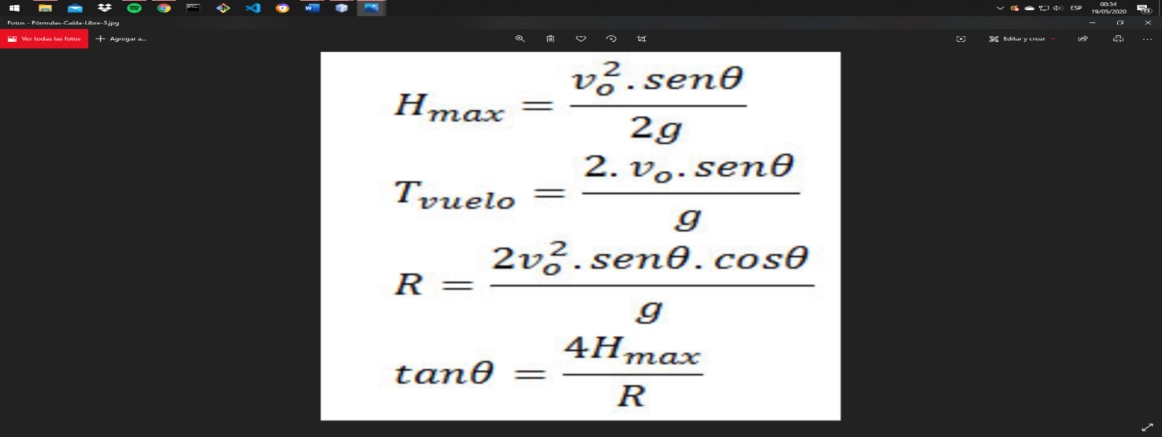
FUNDAMENTO TEORICO
El movimiento parabólico es el movimiento de una partícula o cuerpo rígido describiendo su trayectoria una parábola.
MRU horizontal de velocidad vx constante
MRUV vertical con velocidad inicial voy hacia arriba

Slide 13
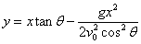
FUNDAMENTO TEORICO
Despejando se obtiene:
Tiempo=y-y0-(∆X*tanθ2*aceleracion)
Ecuación de Trayectoria (parábola con parámetros x=0 y x=alcance máximo)

Slide 14
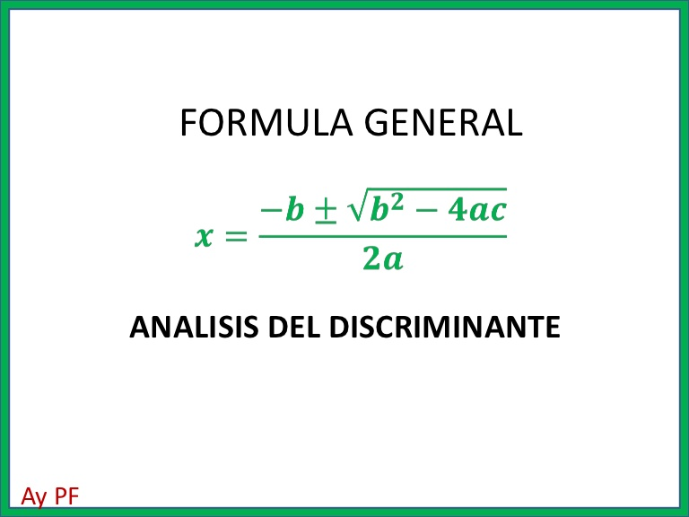
FUNDAMENTO TEORICO

Slide 15
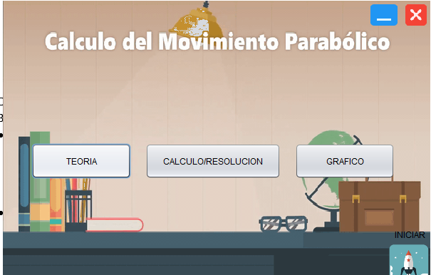
PROTOTIPO

Slide 16
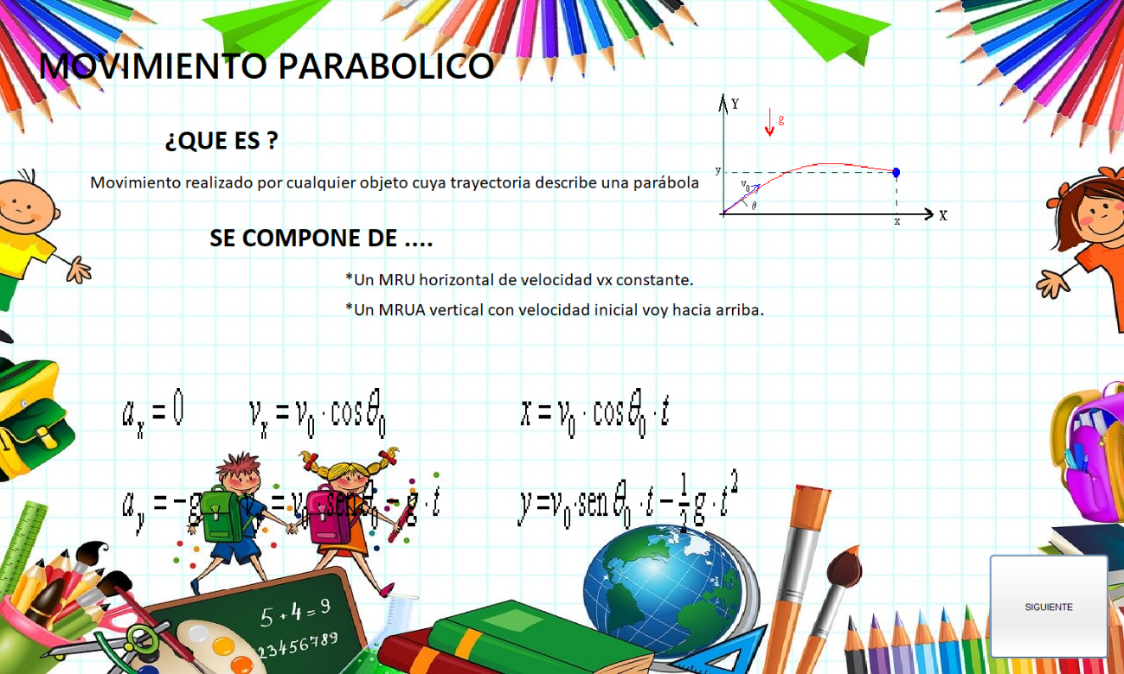
PROTOTIPO

Slide 17
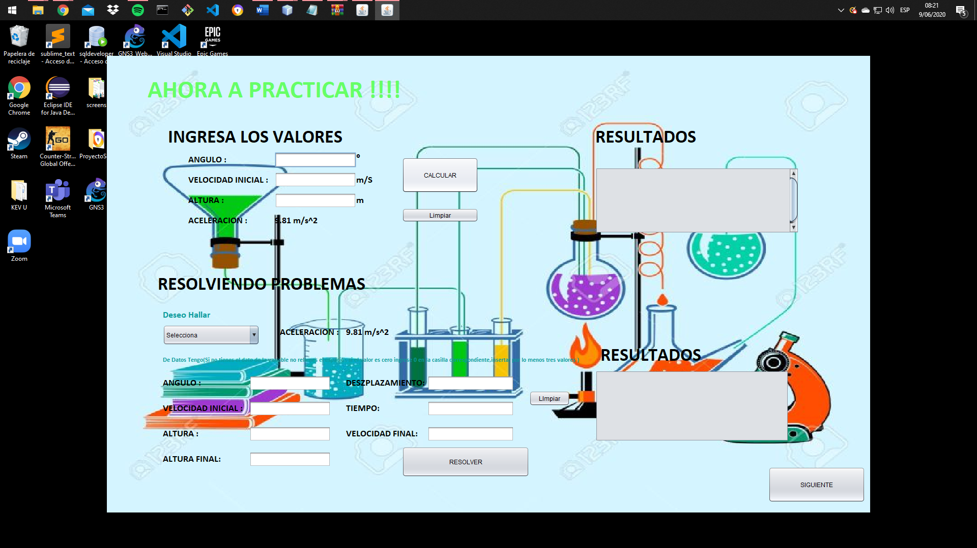
PROTOTIPO

Slide 18
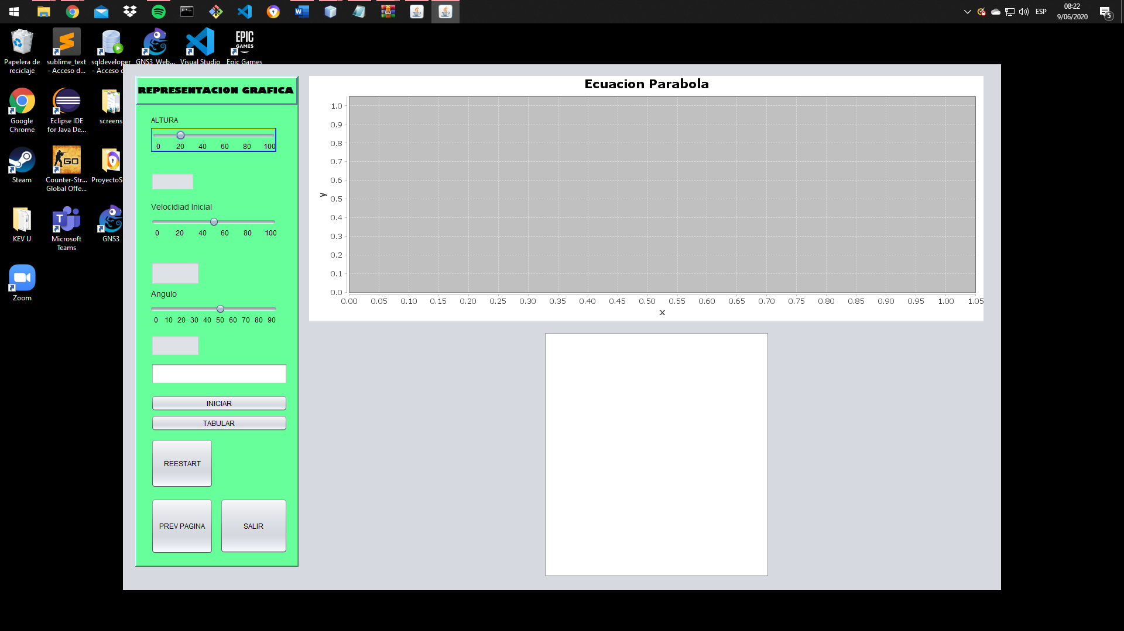
PROTOTIPO

Slide 19
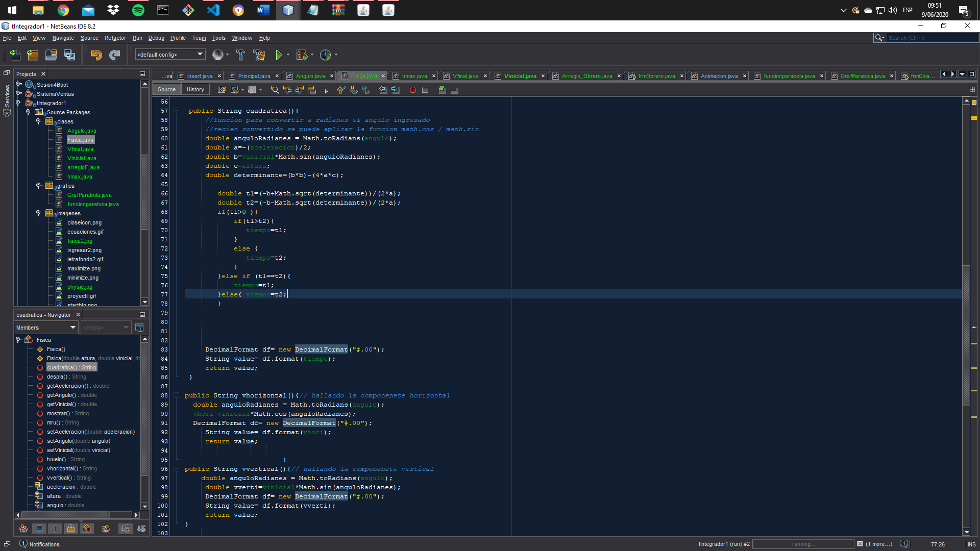
METODOS Y CLASES
El método cuadrática() permite calcular el tiempo de la ecuación cuadrática al ser un tiro parabólico , se usara el menor valor positivo de las dos soluciones .

Slide 20
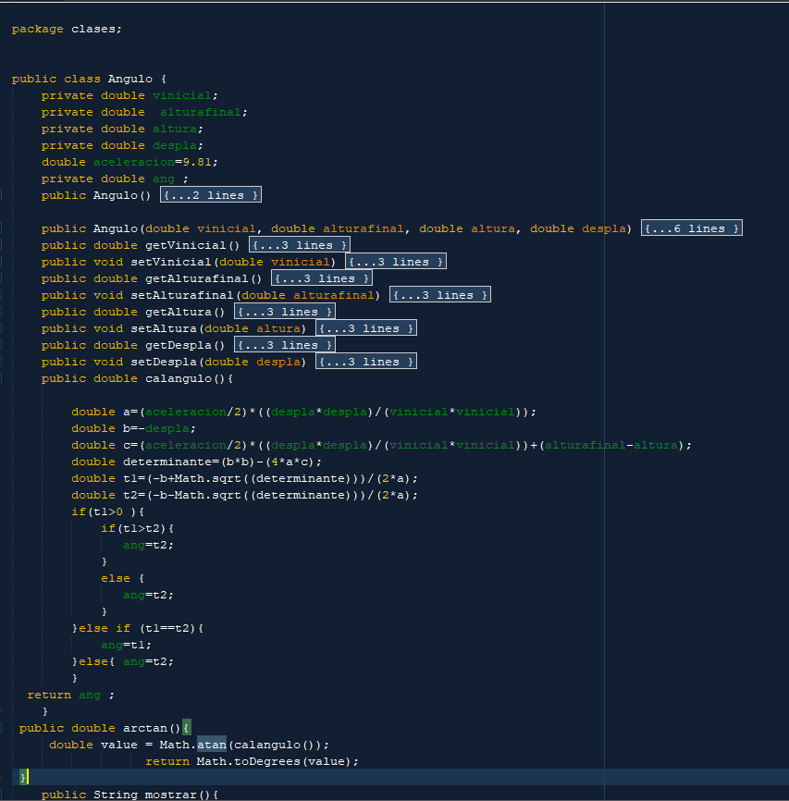
La clase Angulo permite calcular con los valores de Altura final, altura inicial , y el desplazamiento una vez obtenido el valor de la tangente del Angulo se procede a hallar al arctan del valor.

Slide 21
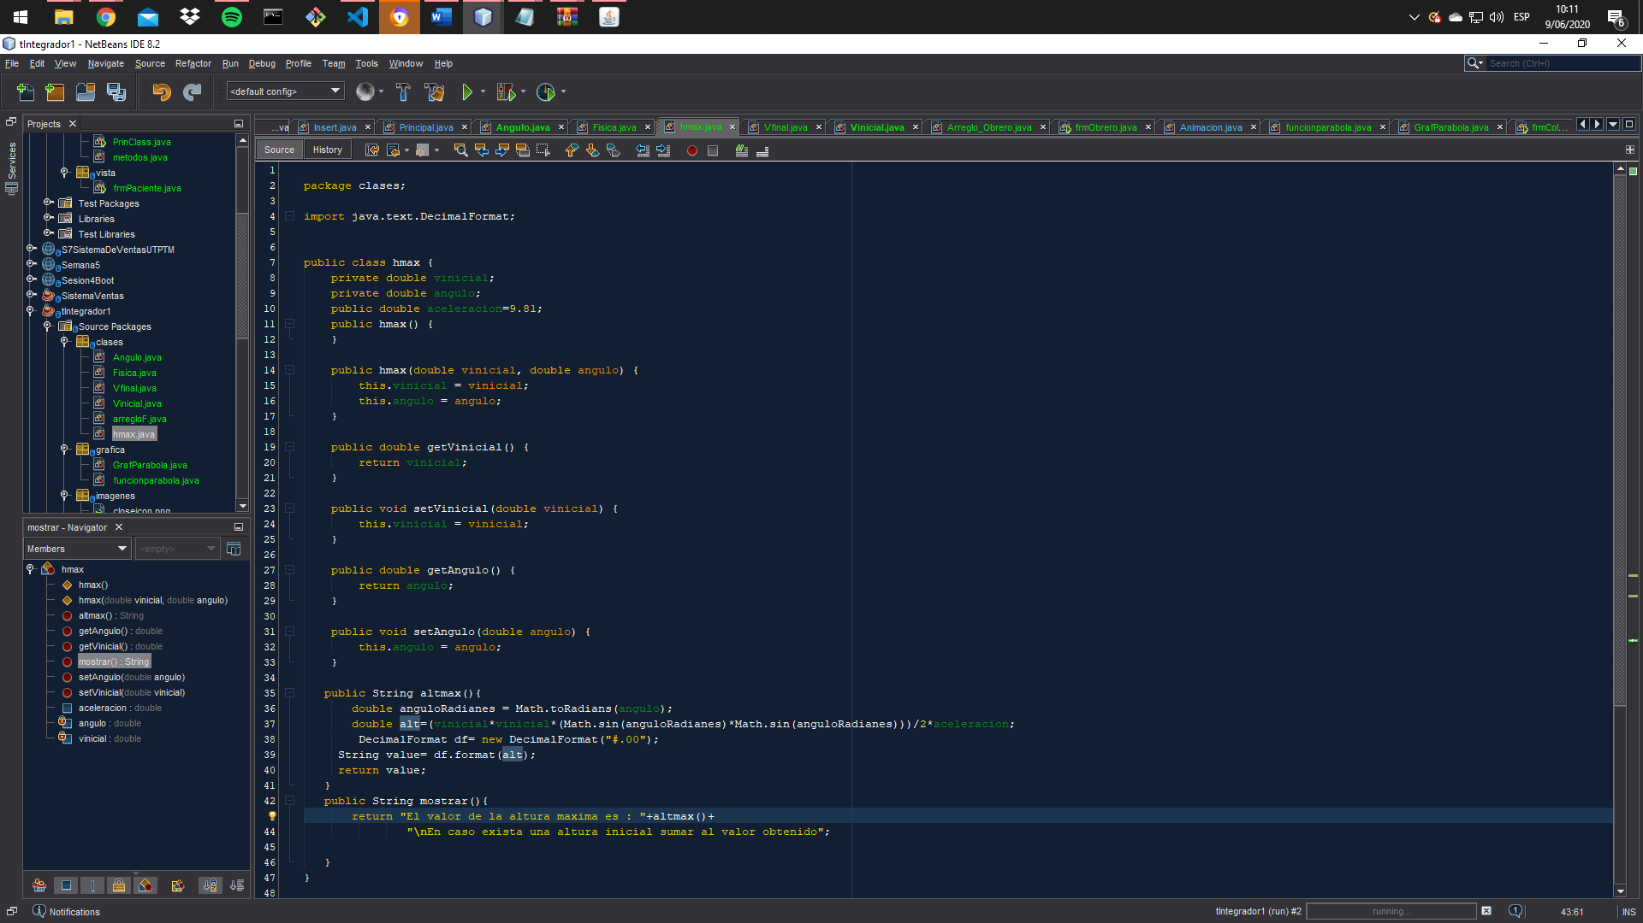
En la clase para hallar la altura máxima solo se necesita dos variables (Vinicial ,Angulo )

Slide 22
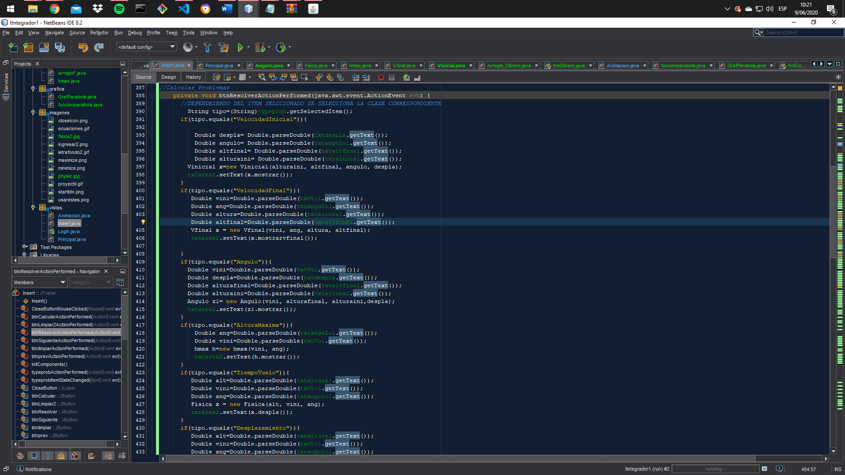
Para el calculo de problemas se creo diferentes clases ya que el ingreso de variables es diferente en la mayoría de los ítems seleccionados

Slide 23
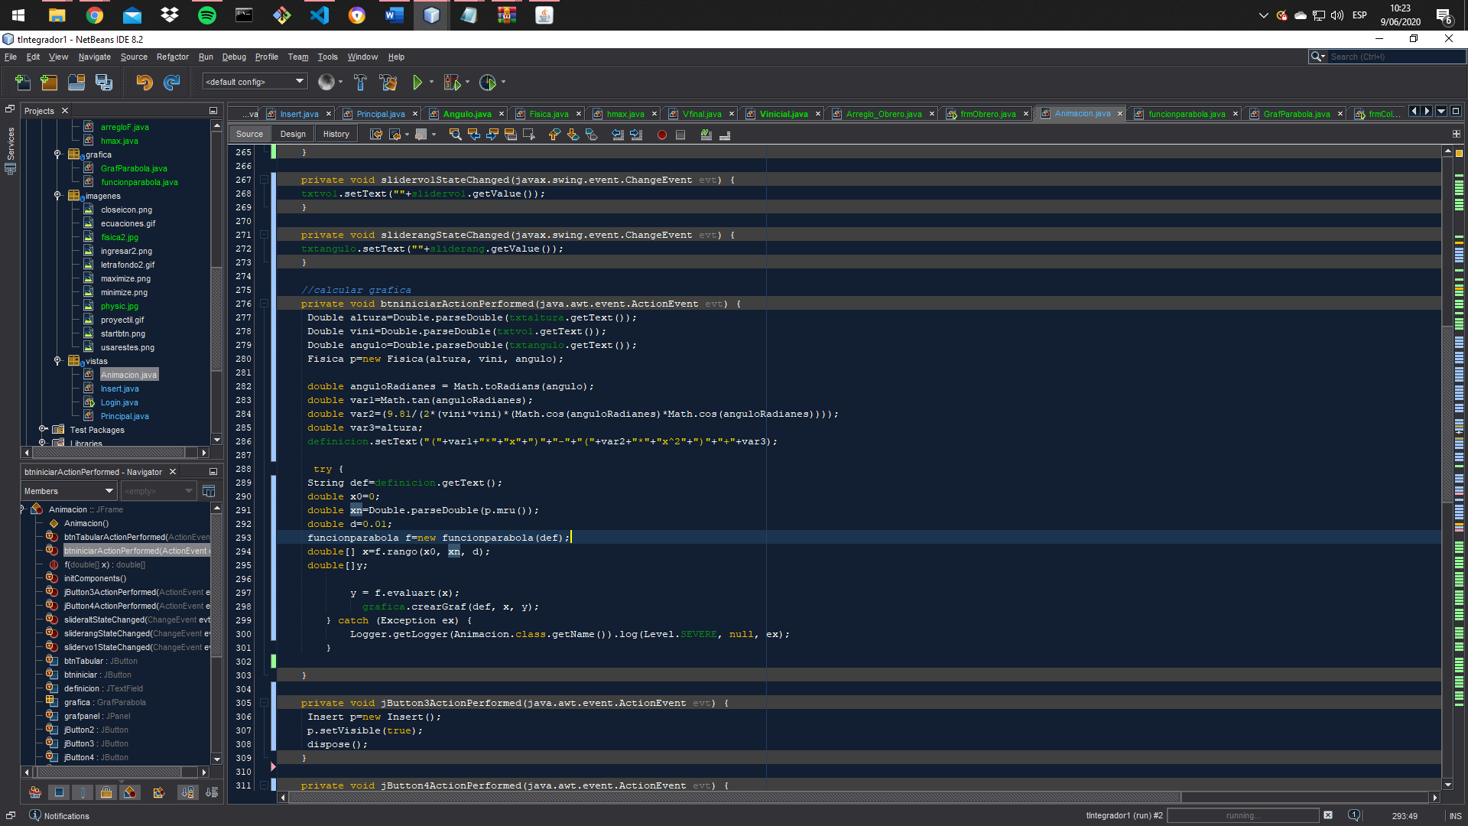
El botón iniciar de la ultima vista de grafica de parábola evaluar la función obtenida de la definición ingresada con parámetros establecidos X1 = 0 y x2 = desplazamiento total que se puede hallar de la clase Física () ;

Slide 24
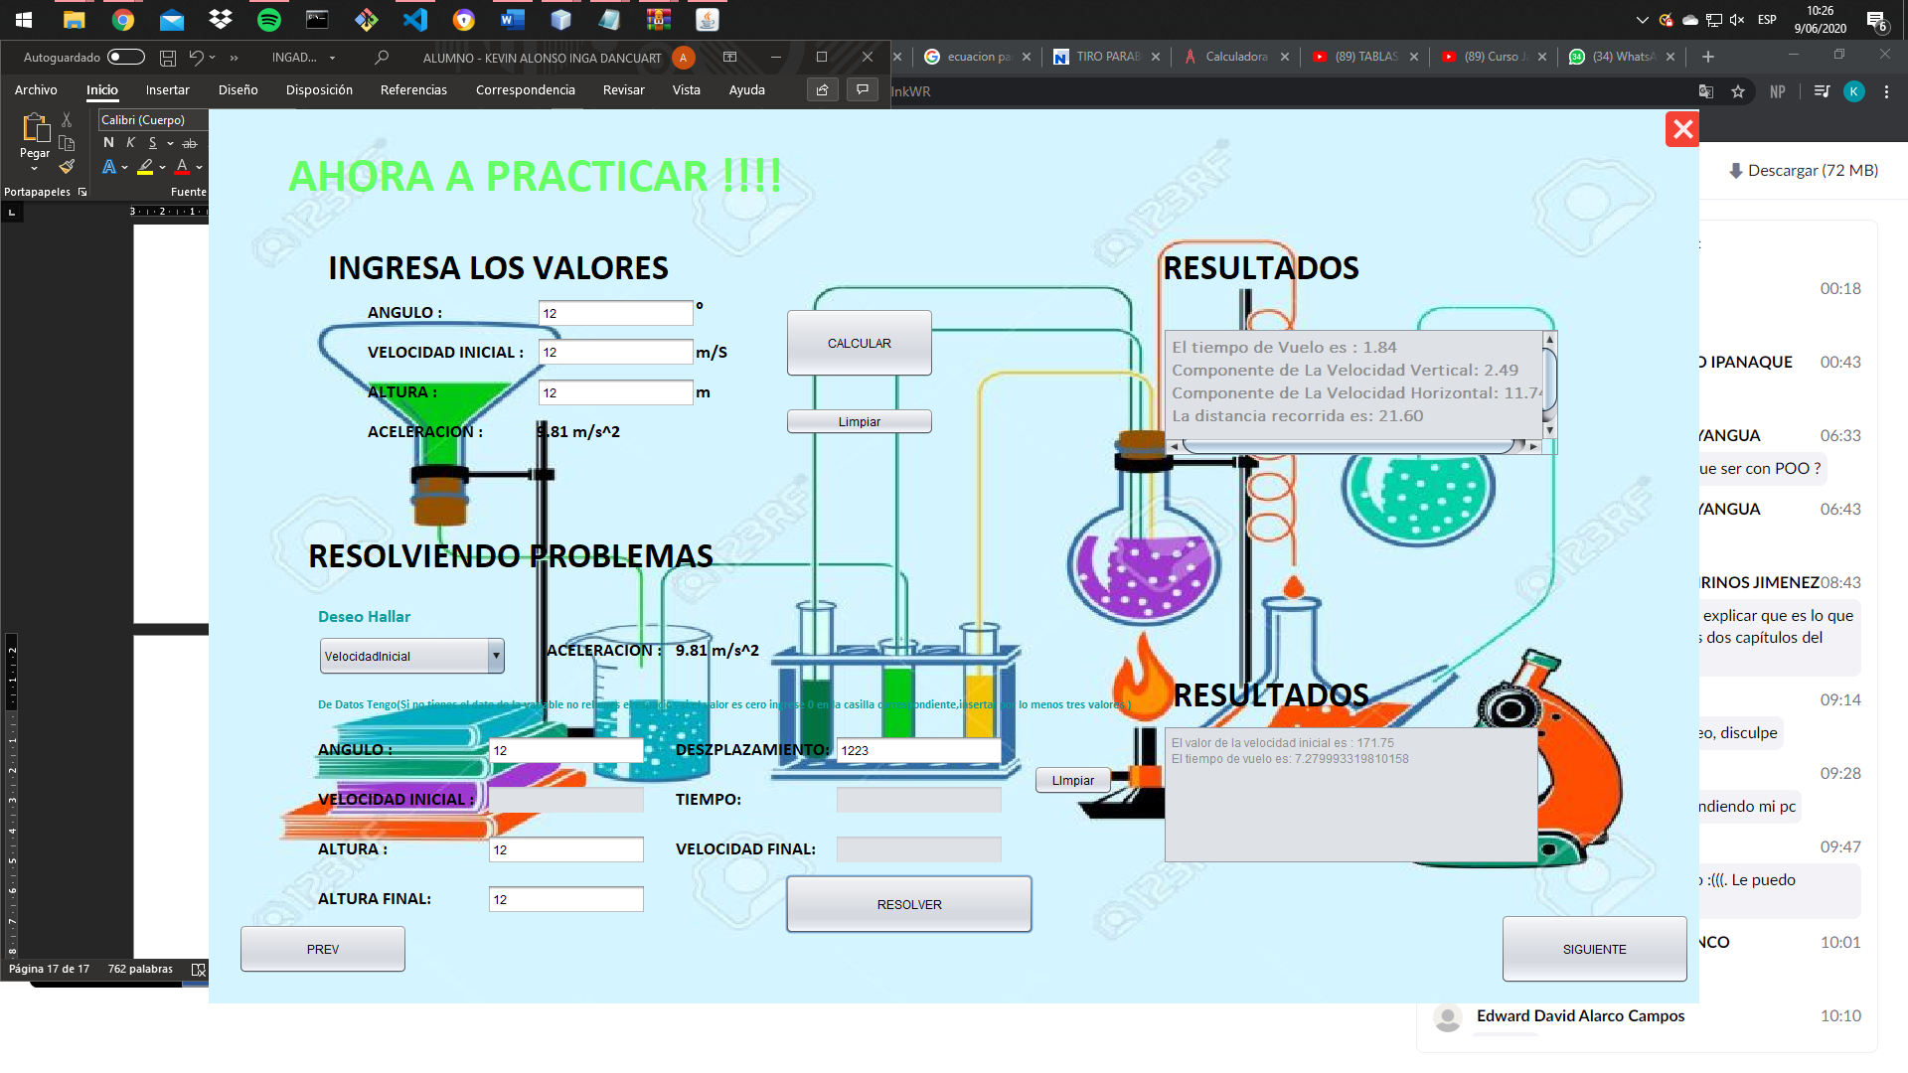
RESULTADOS
En la primera parte se aplica el conocimiento de las ecuaciones generales de movimiento de la parábola con ella se puede hallar variables como la Velocidad Inicial, Velocidad Final, Distancia recorrida y tiempo de vuelo entre otras.
En la segunda parte se puede realizar soluciones a los problemas matemáticos que comúnmente se realizan en escuelas y universidades. En el cual se debe seleccionar la variable a hallar y luego dependiendo el ítem se limita las variables de ingreso. Para que se pueda resolver problemas de calculo de uno o más variables.

Slide 25
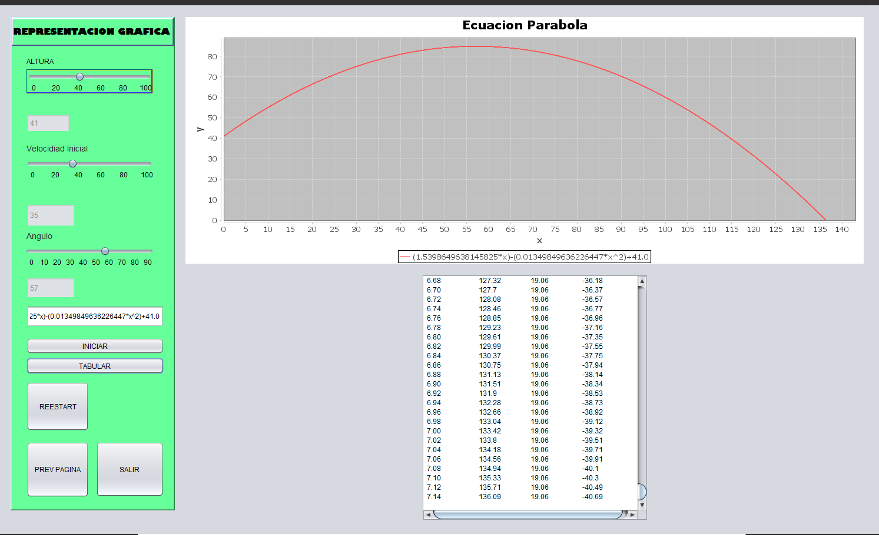
En esta ventana se puede representar gráficamente la trayectoria y a respectiva tabulación en función del tiempo. La grafica se sabe que se puede hallar como resultado de despejar la variable tiempo es por ello que una tabla que muestre los datos en cada segundo o milisegundo es importante para tener un concepto completo del movimiento parabólico.

Slide 26
CONCLUSIONES
El uso de java tanto como el IDE NetBeans posee una amplia variedad de soluciones y un desarrollo de problemas con distinto enfoques, que permite aplicar los conocimientos de programación orientado a objetos. Es por ello que a pesar de los años java sigue teniendo presencia a nivel mundial con respecto a preferencias de lenguajes de programación didácticos y fáciles de manejar.

Slide 27
Durante este proyecto las librerías Rsscalelabel ,que permite facilitar la integración de archivos multimedia a escalas definidas en el interfaz ;JbcParser, que permite leer las expresiones matemáticas , y Jep que evalúa funciones matemáticas . Todas estas librerías permitieron que el desarrollo del proyecto resumiera líneas de Código engorrosas.

Slide 28
La ecuación de la trayectoria del tiro parabólico se basa en función de la velocidad y el Angulo y variables independientes como la altura. Lo cual en todo momento siempre representa una parábola en sentido izquierdo con respecto al eje x

Slide 29
En una representación grafica del tiro parabólico se deja a un lado la variable del tiempo, que muchas es veces es necesaria en el cálculo matemático de trayectorias evaluando la posición y el instante. Es por ello, que la tabulación complementa dicha falta para que los datos están relacionados en función del tiempo.

Slide 30
GRACIAS

